Slide 1
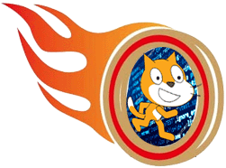






Python精灵模块创意编程之
可爱的小猫

Slide 2
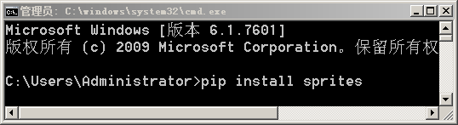
pip install sprites
什么是Python精灵模块及安装方法
Python精灵模块是李兴球开发的方便用Python制作小动画小游戏的一个模块。整个模块就是一个文件，名字叫sprites.py。安装方法是打开管理员窗口，输入 pip install sprites，就像下面这样:
pip是安装第三方模块的一个命令。

Slide 3
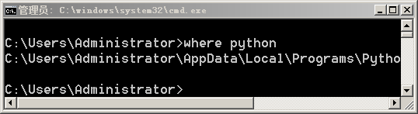
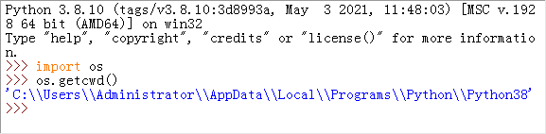
pip install sprites
如果还是不会操作怎么办?
如果不知道如何操作， 这个文档所在文件夹有名为sprites.py文件。它就是精灵模块的源文件。你只要直接把它拷贝到Python安装目录的Lib库文件夹即可使用。
使用命令: where python可以询问windows操作系统Python安装在哪里哟。

Slide 4
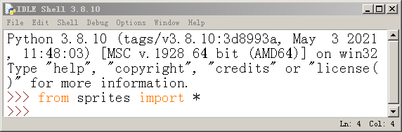
pip install sprites
第一次使用sprites模块
打开集成开发与学习环境，即IDLE。在>>> 后面输入以下命令，如果没有错误提示，说明安装好了。
从精灵模块导入所有命令。

Slide 5
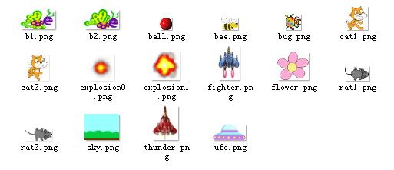
pip install sprites
res文件夹里有精灵？
当用from sprites import *号就会在当前目录生成res文件夹，并且会释放一些“精灵”。其实就是生成一些图片。
在精灵模块中有一个叫Sprite的类。它是继承自Turtle的类。如果对类与继承不太懂，请忽略。

Slide 6
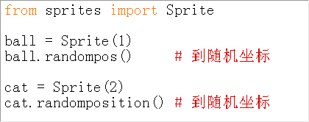
pip install sprites
使用res文件夹里的图片新建角色
使用代码：cat = Sprite(‘res/cat1.png’)就能新建一只小猫了。
你可以用鼠标指针去拖动它。
尝试使用 Sprite(1),或者Sprite(2)等等建立其它角色。代码如下所示:
在本例中，只要使用sprites模块中的Sprite命令即可。

Slide 7
pip install sprites
精灵是一个超级海龟
在sprites模块中定义的Sprite命令其实是一个类，并且这个类继承自Turtle类。简而言之，一个精灵是一个“变异”的海龟。它可不像海龟的速度那样慢，并且默认是抬笔的。因为作者设计的Sprite类并不是用来画画的。所以虽然它有海龟的所有命令，但一般不用来画画。主要使用增加的命令进行动画与游戏的编制。
请打开本例py文件“可爱的小猫.py”，运行它，就能看到一只小猫从左到右走掉。
最好好好你学过Python的turtle模块！

Slide 8
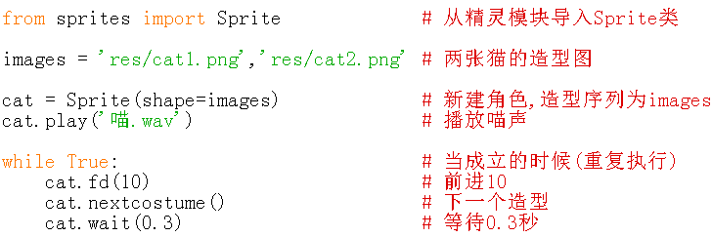
pip install sprites
可爱的小猫.py源代码
在上面的程序中的cat有两个造型，注意注释，这里不在赘述，后面幻灯片说明文档也是这样！

Slide 9



从小学编程
长大本领高
我是风火轮编程的形象人物。谢谢观赏！

